Slide 1

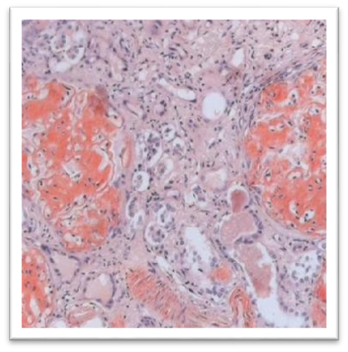
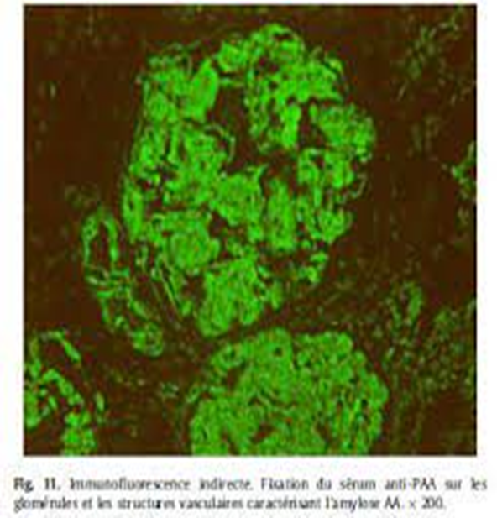
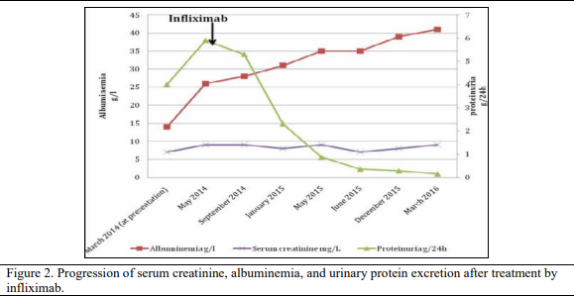
Rémission complète du syndrome néphrotique secondaire à l'amylose AA après traitement par agents biologiques.
H.LAASLI,M.LAFRID,N.LABIOUI,K.HASSANI,D.MONTASSER,D.EL KABBAJ
Service de néphrologie-Dialyse-Transplantation rénale
Hôpital Militaire d’instruction Mohammed V -Rabat
INTRODUCTION
L’amylose AA est une complication grave des maladies inflammatoires chroniques non contrôlées et l’atteinte rénale y est fréquente et grave. Les agents biologiques, dont l'inhibiteur du récepteur de l'interleukine 6 (IL 6), et l'anti TNFα (infliximab) ont bien montré leur utilité.(1)
OBSERVATION I
Une patiente de 51 ans, atteinte de PR sévère diagnostiquée douze ans plus tôt, traitée par du méthotrexate à dose de 15 mg/kg tous les 15 jours. Au cours des deux dernières années, la maladie est devenue cliniquement et biologiquement active.
La patiente présentait des poussées articulaires fréquentes, avec une élévation persistante de la protéine C-réactive supérieure à 20 mg/l, une arthrite majeure destructrice et déformante avec survenue d'une thrombophlébite du membre inférieur droit.
L'examen physique notait une hypotension artérielle à 90/60 mmHg, un œdème des deux membres inférieurs, sans atteinte cutanée, oculaire, pulmonaire ou cardiaque avec surtout une polyarthrite des articulations inter-métacarpo-phalangiennes et inter-métacarpiennes proximales avec déformation bilatérale en ulnaire.
La patiente avait présenté un syndrome néphrotique profond avec insuffisance rénale : créatinine plasmatique à 32 mg/l (ce qui correspondait à un débit de filtration glomérulaire à 16 ml/min/1,73 m2),le rapport protéinurie/créatinine (PCR) était à 9 g/g, l'albumine sérique à 24 g/l.
La recherche étiologique avait retrouvé une Amylose AA et La patiente a été mise sous tocilizumab à la dose de 8 mg/Kg par mois pendant un an.
Au sixième mois, la rémission du syndrome néphrotique a été obtenue avec amélioration de la fonction rénale (créatinine à 21 mg/l avec DFG à 26 ml/min /1.73m2) et un taux normal de CRP.
Cette rémission a été maintenue deux ans plus tard, et aucune complication ou rechute n'a été observée au cours du suivi.
une deuxième biopsie rénale n'a pas été réalisée pour des raisons éthiques.
Figure 1. Coloration au rouge Congo d'une biopsie rénale montrant des dépôts mésangiaux d'amyloïde
OBSERVATION II
Une patiente de 34 ans admise pour œdème des membres inférieurs et protéinurie. Elle n'avait aucun antécédent de maladie rénale .
Quatre ans auparavant, elle a été diagnostiqué avec une MC oligosymptomatique sur la base des données cliniques, endoscopiques et critères histologiques. Ses symptômes digestifs ont bien répondu à l'azathioprine (seulement la 1ère année après le diagnostic de MC) et 5-amino-salicylates (mésalazine 1500 mg/jour).
Depuis le diagnostic de MC, la patiente est restée bien portante,avec un bon état nutritionnel . L'activité de sa maladie était bien contrôlé par (CRP) et la patiente n'a pas connu des complications de sa maladie .
Au bilan :Protéinurie de 24h à 4g,albumine sérique à 14g/l, CRP à 3mg/L,eléctrophorèse des immunoglobulines et complément sérique étaient normaux. Bilan immunologique négatif. Le composant du complément était normal.
Sérologies des virus des hépatites B et C et VIH étaient négatifs.
La tomodensitométrie abdominale n'a montré aucune complication de sa maladie.
une biopsie rénale a montré dépôts éosinophiles dans les régions mésangiales glomérulaire et dans les parois des vaisseaux sanguins.
Les dépôts ont été testés positifs au Rouge Congo avec biréfringence verte sous lumière polarisée. Coloration immunohistochimique détecte la présence de la protéine AA.
La patiente ne présentait aucun signe clinique évocateurs de tout autre type de maladie inflammatoire ou infectieuse. Nous avons conclu que l amylose AA était due à MC .
La patiente à été mise sous infliximab intraveineux (5mg/kg) aux semaines 0, 2 et 6 puis touts les deux mois pour une durée totale d’un an . L’évolution a été marquée par une rémission complète du syndrome néphrotique, La créatinine sérique a été maintenue à un niveau normal, et la protéinurie a diminué à 0,35 g / jour, ensuite l'infliximab a été interrompu et la patiente a été mise sous traitement d'entretien par azathioprine (1,5mg/Kg).
Après deux ans de suivi, la rémission du syndrome néphrotique est toujours soutenue.
DISCUSSION
L'association entre l'amylose AA et maladies inflammatoires de l'intestin est bien établie. Elle est due au dépôt de la protéine SAA, qui est stimulée par des cytokines pro-inflammatoires telles que l'IL 1, l'IL 6 et le TNF alpha (facteur de nécrose tumorale).
Le contrôle efficace de ce processus inflammatoire est la clé du traitement et le seul moyen de ralentir ou d'arrêter la progression de l'amylose. (2)
Seuls les traitements biologiques ont prouvé leur efficacité, dans ces cas les anti IL6 et anti TNF alpha en sont les leaders.
IL6 est un anticorps monoclonal IgG1 humanisé spécifique de la sous-unité alpha du récepteur IL-6 ou IL-6R. En se liant à l'IL-6R soluble et membranaire, il empêche la liaison du complexe IL-6/IL-6-R à une glycoprotéine transmembranaire (gp130) et inhibe la voie de signalisation.
Des études suggèrent que anti IL-6R et anti TNF alpha , permettent une diminution significative du taux de la protéine SAA et de la CRP et donc l'arrêt du processus inflammatoire qui stabilise les dépôts amyloïdes .
Denis et al ont rapporté une cohorte de 16 patients avec amylose rénale AA compliquant la MC. Six patients ont été traités par anti-TNF-αagents. Le traitement a été interrompu chez 2 patients (réaction anaphylactique et décès par choc septique). Réduction du syndrome néphrotique et stabilisation de l'insuffisance rénale ont été observés chez trois patients. la rémission complète a été obtenue chez un seul patient.(3)
Ces résultats suggèrent que, dans certains cas une fois des lésions rénales de l'amylose systémique se produit, l'anti-TNF-α ne peut pas restaurer le dommages.
CONCLUSION
BIBLIOGRAPHIE
L'amylose AA peut apparaître comme une complication précoce chez les patients atteints de maladies inflammatoires chroniques, même en cas de symptômes cliniques légers. Le suivi des patients nécessite la mesure de l'excrétion urinaire de protéines et de la fonction rénale à intervalles réguliers même s'ils sont considéré comme en rémission.
Anti TNF alpha et IL6 sont des outils utiles qui peuvent conduire à une rémission complète et durable de symptômes rénaux.
[1] T. Ueno, K. Takeda, and M. Nagata, Remission of proteinuria and preservation of renal function in patients with renal AA amyloidosis secondary to rheumatoid arthritis, Nephrology Dialysis Transplantation, vol. 27, no. 2, pp. 633–639, 2012.
[2] Yasuaki Okuda, AA amyloidosis – Benefits and prospects of IL-6 inhibitors, Modern Rheumatology, 29:2, 268-274, DOI: 10.1080/14397595.2018.1515145
(3)Denis MA, Cosyns JP, Persu A, et al. Control of AA amyloidosis complicating Crohn’s disease: A clinico-pathological study. Eur J
Clin Invest 2013;43:292-301

